Slide 1
DeviceShare：基于OpenKylin的Hid-Input设备共享解决方案
组织名称：
电子科技大学
参赛团队：
MobiNetS
团队成员：
马浩天 李嘉诚 王振华
指导老师：
赵志为
完成日期：
2024年8月8日

Slide 2
项目介绍
01
02
项目亮点
03
技术难点
04
项目测试
05
作品演示

Slide 3
项目介绍

Slide 4

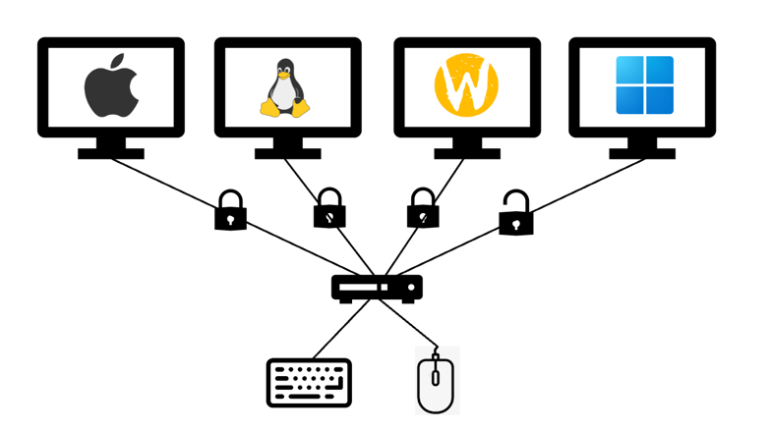
1.1 设计背景

Slide 5
1.2 设计目标
基本功能：
支持一套键鼠控制多台主机（4台，可扩展）
鼠标可在多主机之间自由移动，键盘可跟随鼠标焦点所在的窗口做输入操作
多套主机在同一时刻仅有 1 套设备实际响应input 操作
提供配置主机之间相对位置的功能，鼠标移动范围及方向受相对位置限制
额外功能：支持文本文档、图片、word 文档等文件的主机间拖拽功能
额外功能：
支持主机间剪切板功能共享
跨系统兼容
组合快捷键支持，支持不同系统键位映射
良好的图形化界面及通知机制
自动设备发现机制，超时断连机制
采用公私钥认证和加密机制，保证安全性
设备共享延迟低，可满足日常办公基本需求

Slide 6
1.3 较同类产品的优势
 | Synergy | 无界鼠标 | ShareMouse | DeviceShare
Windows | ✅ | ✅ | ✅ | ✅
macOS | ✅ | ❌ | ✅ | ✅
Linux | ✅ | ❌ | ❌ | ✅
OpenKylin | ❌ | ❌ | ❌ | ✅
剪贴板 | ✅ | ✅ | ✅ | ✅
文件传输 | ❌ | ✅ | ✅
免费 | ❌ | ✅ | ❌ | ✅

Slide 7
1.4 作品原创性情况说明
在实现过程中第三方库引用情况如下：
PyQT5、qt-material、pillow
Pynput、pyperclip、pyevdev、screeninfo
Zeroconf、netifaces、rsa

Slide 8
项目亮点

Slide 9

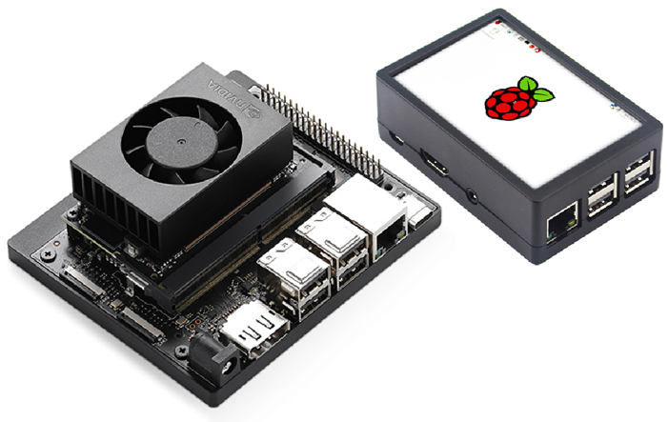





2.1 功能亮点
亮点1：跨平台通用性

Slide 10
2.1 功能亮点
亮点2：Hid Input 设备完全支持
鼠标控制支持：
移动
单击（左键、中键、右键）
双击
拖动
滚动
键盘控制支持：
单按键
组合快捷键
持续输入
异构系统键位映射

Slide 11
2.1 功能亮点
亮点3：自动配置
无需用户手动配置
自动注册服务
自动发现服务
亮点4：安全性
敏感数据加密
准入机制
防身份伪造

Slide 12
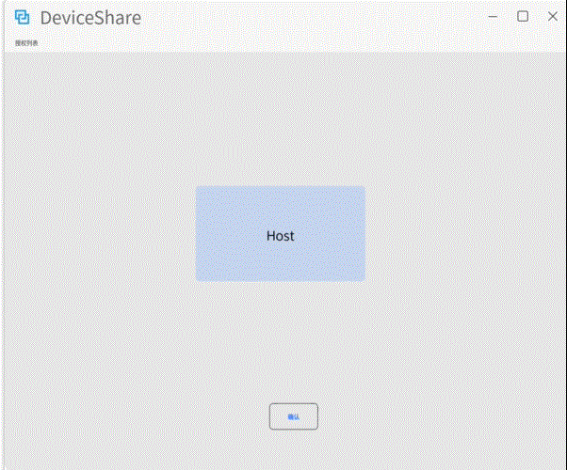
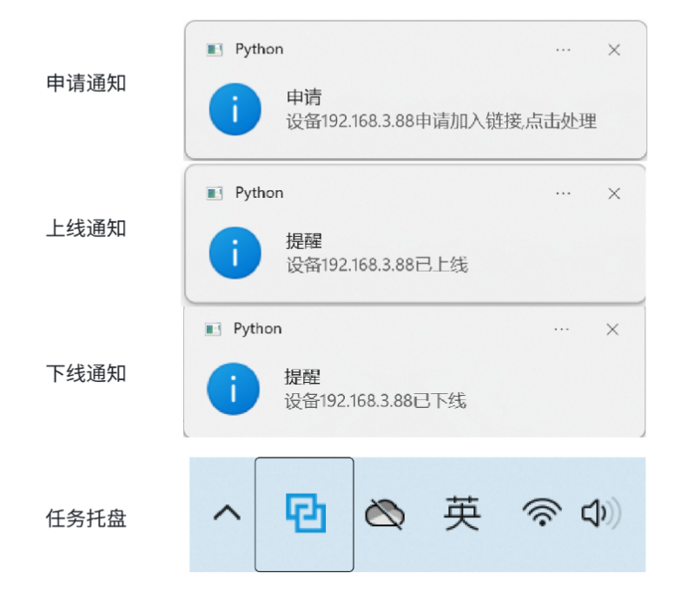
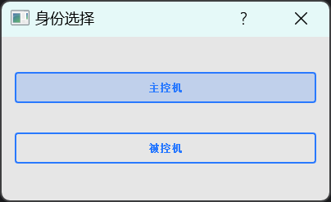
2.1 功能亮点
亮点5：用户友好的GUI

Slide 13
技术难点

Slide 14



3.1 技术栈与调用库
第三方模块 | 引用情况
PyQT5 | GUI界面开发
qt-material | 提升界面美观度
pynput | 监听控制键鼠
uinput | Wayland环境下模拟输入事件
evdev | wayland环境下读取输入事件
zeroconf | 服务注册服务发现
rsa | 公私钥加密认证
screeninfo | 用于获取多显示器的配置信息
pillow | 图片生成

Slide 15
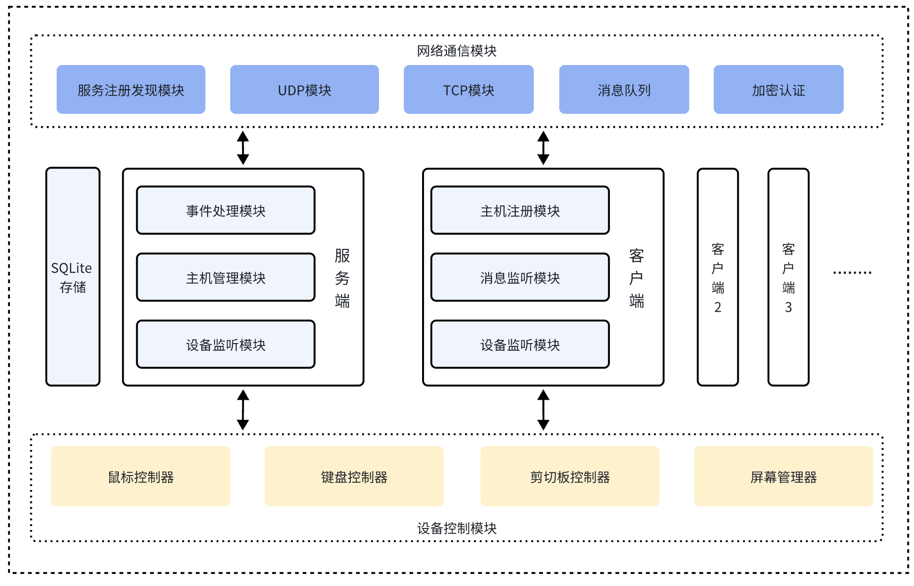
3.2 软件功能框架
系统架构

Slide 16
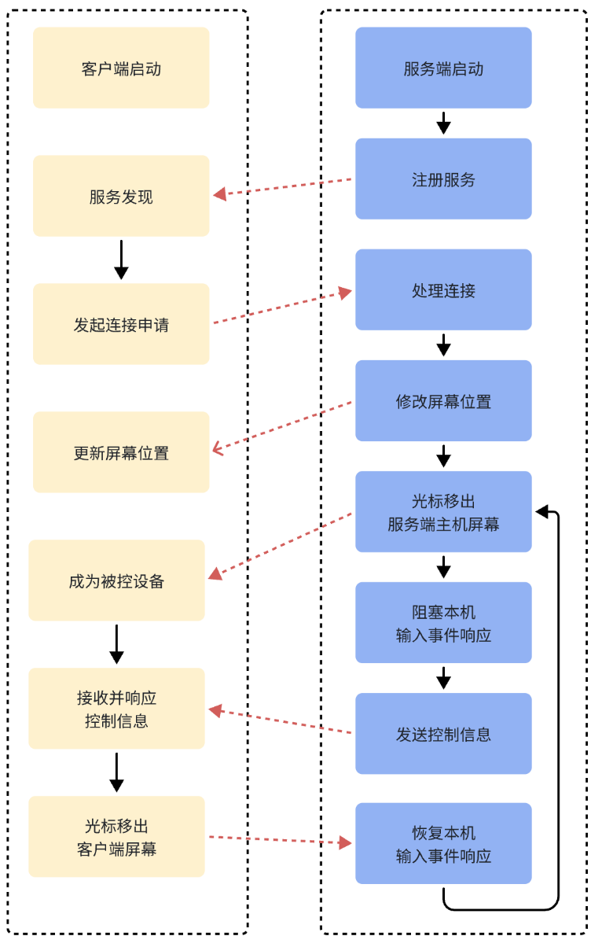
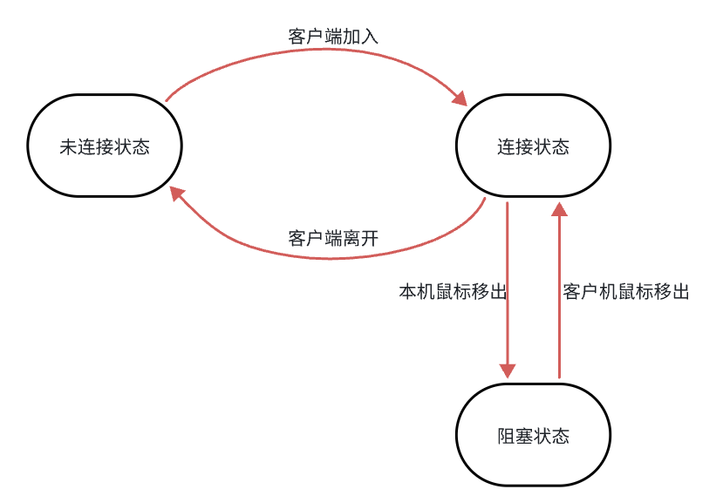
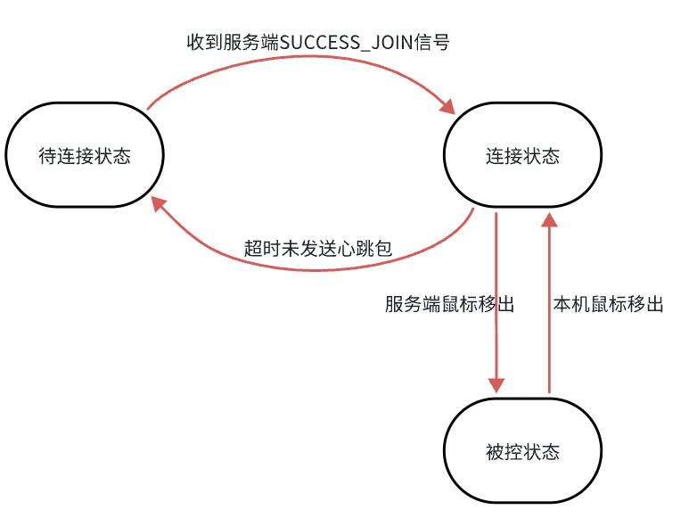
3.3 系统运行流程
服务端
客户端
系统运行流程

Slide 17
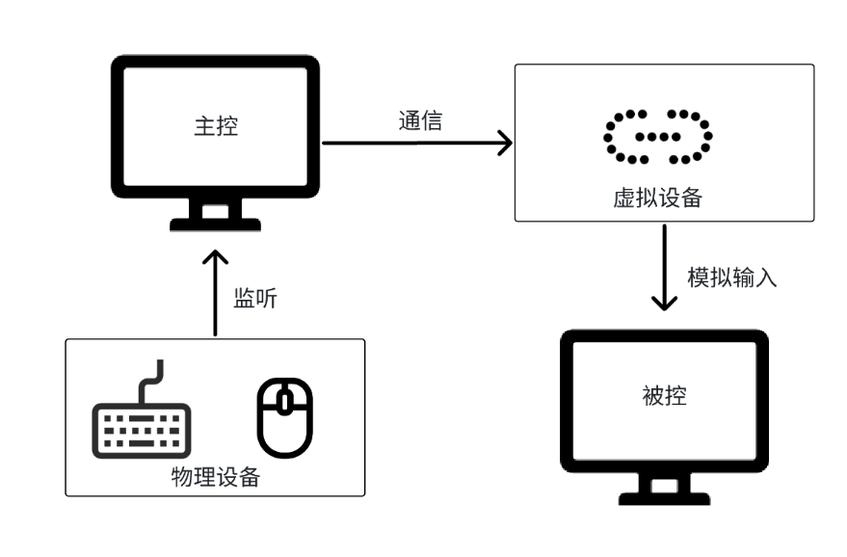
3.3 系统设计难点
难点1：异构操作系统兼容

Slide 18
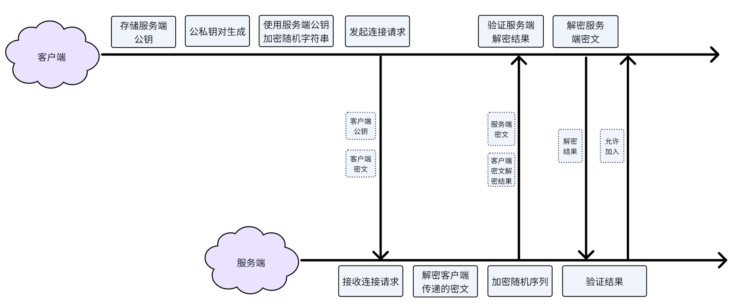
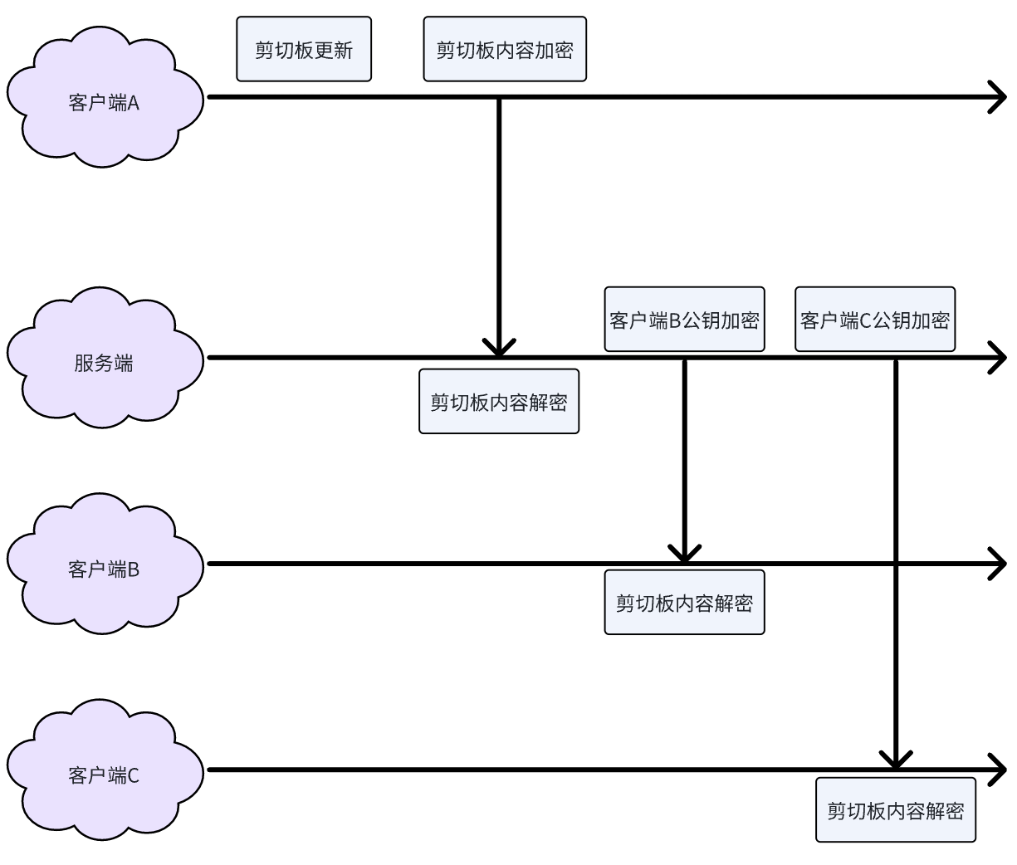
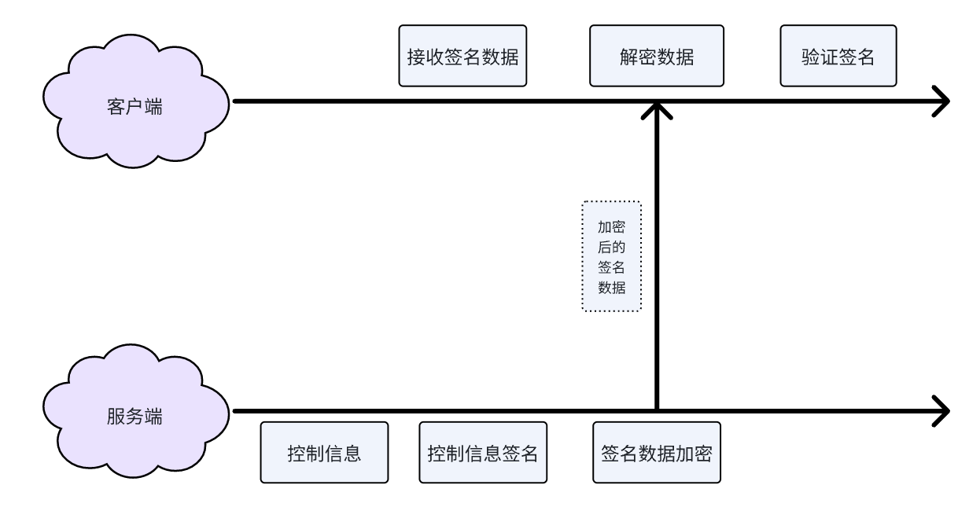
3.3 系统设计难点
难点2：数据安全性
主机准入机制
剪切板加密
数据签名加密

Slide 19
项目测试

Slide 20
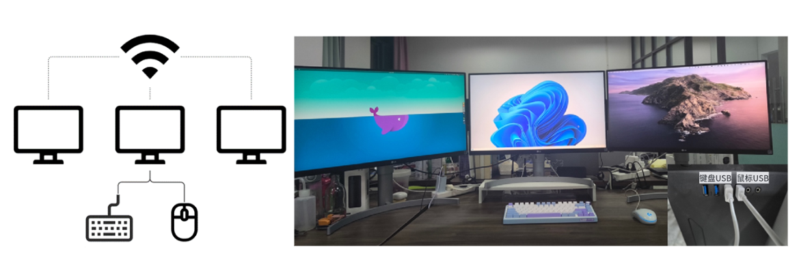
4.1 项目测试环境

Slide 21
4.2 项目测试结果说明
测试功能 | 测试步骤 | 结果
多屏幕管理测试 | 设备加入监听 | 通过测试
 | 相对位置控制 | 通过测试
 | 位置保存 | 通过测试
设备监听测试 | 设备加入 | 通过测试
 | 设备退出 | 通过测试
鼠标控制测试 | 服务端鼠标控制 | 通过测试
 | 切换至客户机 | 通过测试
 | 客户机鼠标移动 | 通过测试
 | 客户机鼠标点击 | 通过测试
 | 客户机鼠标滚轮 | 通过测试
 | 回到服务端 | 通过测试
键盘控制测试 | 服务端键盘控制 | 通过测试
 | 切换至客户机
 | 客户机键盘点击
 | 客户机键盘press、release
 | 回到服务端
测试功能 | 测试步骤 | 结果
剪切板控制测试 | 剪切板内容获取 | 通过测试
 | 剪切板内容设置 | 通过测试
 | 剪切板内容传输 | 通过测试
操作延迟测试 | 测试鼠标点击延迟 | 32ms
 | 测试鼠标移动延迟 | 41ms
 | 测试键盘输入延迟 | 36ms
兼容性测试 | OpenKylin(Wayland) | 通过测试
 | Windows11 | 通过测试
 | Dedian12 | 通过测试
 | Ubuntu20.04 | 通过测试
 | MacOS13 | 通过测试

Slide 22
作品演示

Slide 23

5.1 作品演示播放

Slide 24
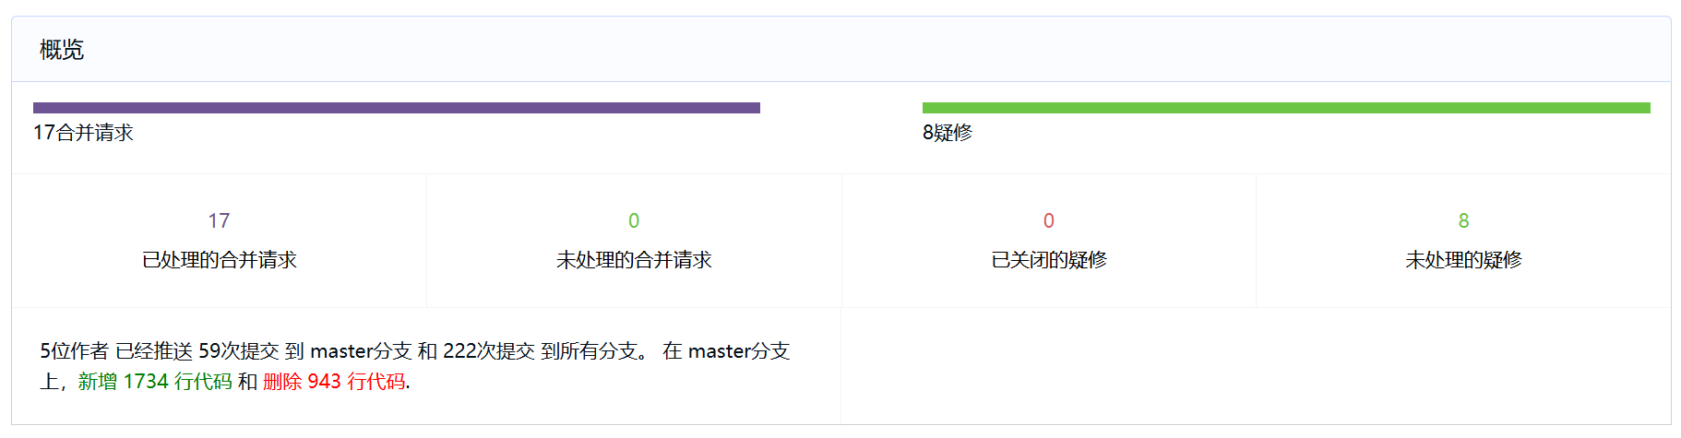
总结
后续规划：
完成文件共享模块的设计与实现
解耦各设备共享模块，支持用户自定义开关相关功能
探索非局域网主机设备共享方案
优化代码质量，提升代码可读性，提高软件性能
在更多操作系统上进行测试，支持更多类型的系统

Slide 25
请各位评委老师批评指正
组织名称：
电子科技大学
参赛团队：
MobiNetS
团队成员：
马浩天 李嘉诚 王振华
指导老师：
赵志为
完成日期：
2024年8月8日

